Slide 1

안드로이드 앱 제작
- 심심풀이 땅콩 -
- Copyrightⓒ2015All rights reserved by Angry momo

Slide 2
목차
01
앱 소개
02
인터페이스
03
주요 코드 & 설명
봄.봄.봄 봄이 왔어요
- Copyrightⓒ2015All rights reserved by Angry momo

Slide 3
01. 앱 소개
- Copyrightⓒ2015All rights reserved by Angry momo

Slide 4
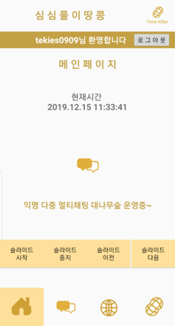
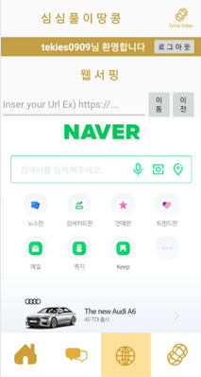
앱 소개
앱 메인 화면
앱 중 웹 서핑 화면
심심풀이 땅콩
심심풀이 땅콩은 다기능 지원 앱으로서
멀티 채팅 , 웹 서핑 , Up Down 게임을
지원합니다.
이외에도 기본적으로 해당 서비스를 이용 전
가입 및 이메일 인증을 하여야 이용할 수 있으며
다이어리 , 음식 메뉴 추천 , 심리테스트 기능을
지원해주는 앱입니다.
- Copyrightⓒ2015All rights reserved by Angry momo

Slide 5
02. 인터페이스
- Copyrightⓒ2015All rights reserved by Angry momo

Slide 6






인터페이스
하나.
둘.
셋.
로그인 & 회원가입 & 이메일 인증
메인 화면
멀티 채팅 & 웹 서핑 & 다기능화면
넷.
다섯.
여섯.
심리 테스트 & 음식 메뉴 추천
Up Down & 소원을 들어주는 지니
다이어리 & 개발자 정보
- Copyrightⓒ2015All rights reserved by Angry momo

Slide 7
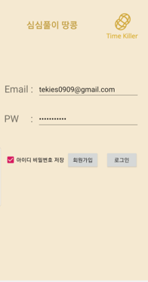
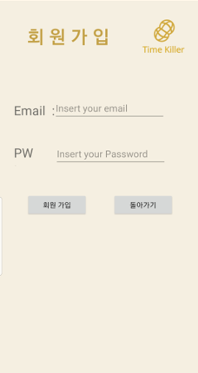
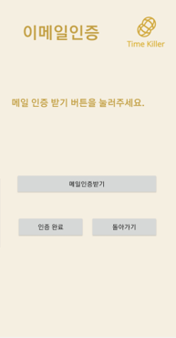
인터페이스
로그인 & 회원가입 & 이메일인증
로그인
회원가입
이메일 인증
- Copyrightⓒ2015All rights reserved by Angry momo

Slide 8
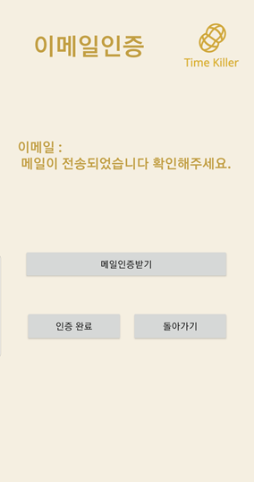
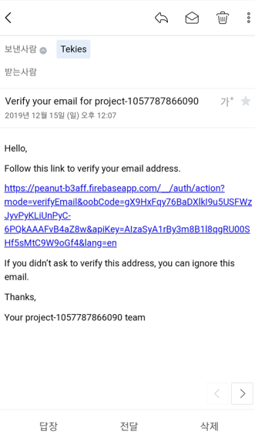
인터페이스
로그인 & 회원가입 & 이메일 인증
인증 메일 전송
이메일 인증 메일
- Copyrightⓒ2015All rights reserved by Angry momo

Slide 9
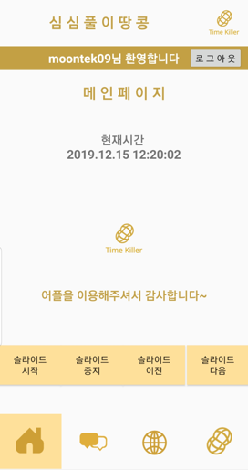

인터페이스
메인 화면
메인 화면 1
메인 화면 2
메인 화면 3
- Copyrightⓒ2015All rights reserved by Angry momo

Slide 10
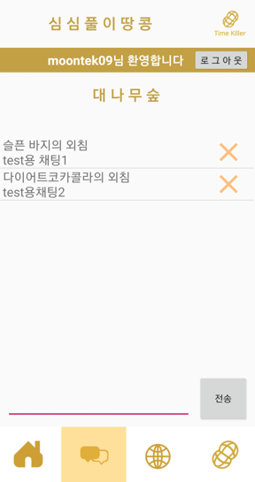
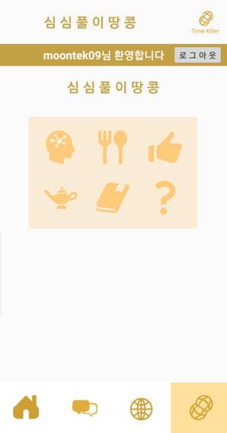
인터페이스
멀티 채팅 & 웹 서핑 & 다기능 화면
멀티 채팅
웹 서핑
다기능 화면
- Copyrightⓒ2015All rights reserved by Angry momo

Slide 11
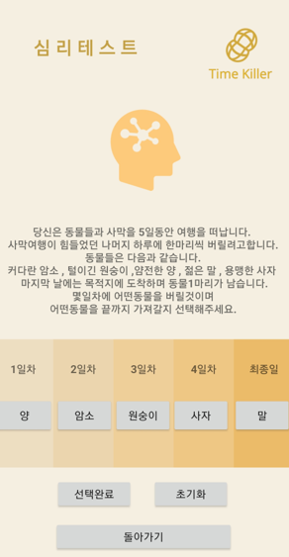
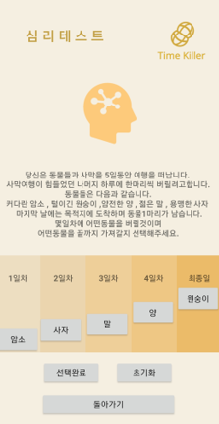
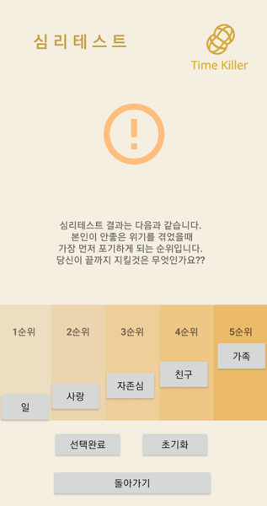
인터페이스
심리테스트 & 음식 메뉴 추천
심리테스트 1
심리테스트 2
심리테스트 3
- Copyrightⓒ2015All rights reserved by Angry momo

Slide 12
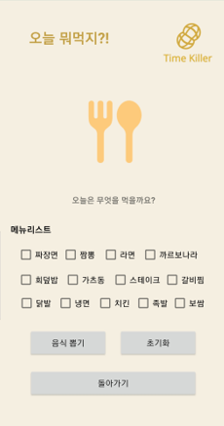
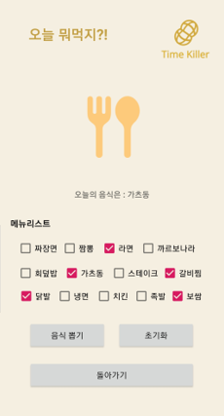
인터페이스
심리테스트 & 음식 메뉴 추천
음식 메뉴 추천1
음식 메뉴 추천2
- Copyrightⓒ2015All rights reserved by Angry momo

Slide 13
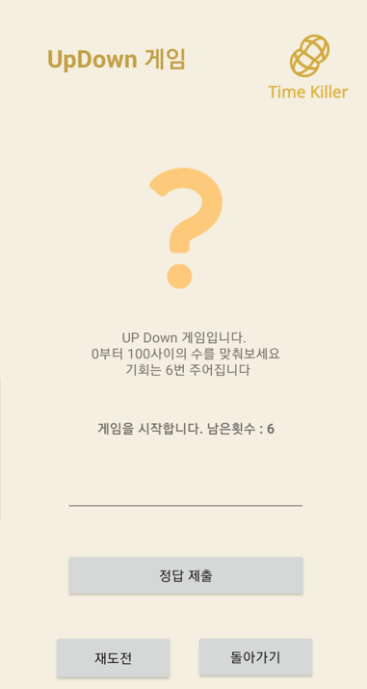
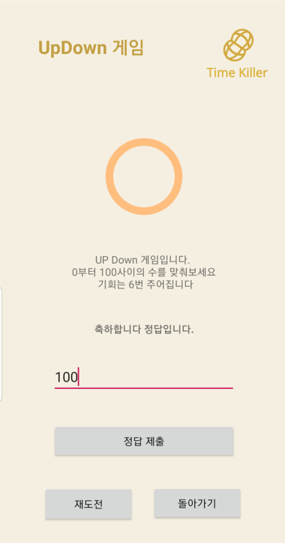
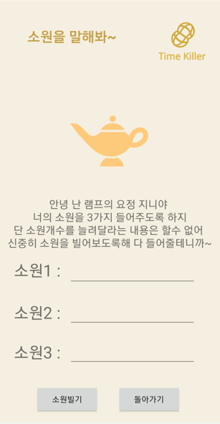
인터페이스
Up Down & 소원 들어주는 지니
Up Down 1
Up Down 2
소원 들어주는 지니
- Copyrightⓒ2015All rights reserved by Angry momo

Slide 14
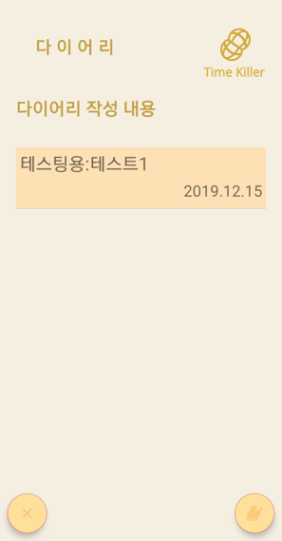
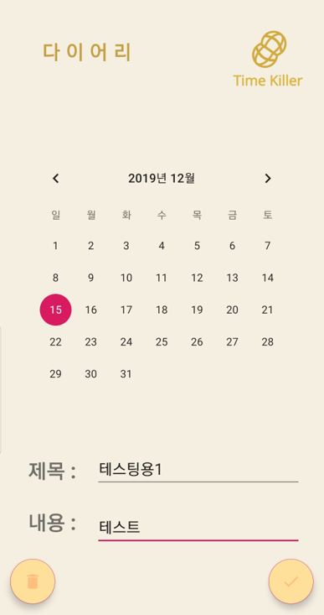
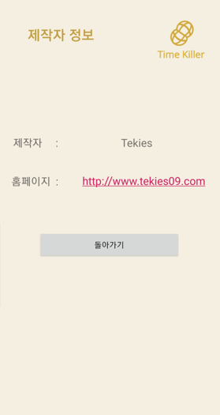
인터페이스
다이어리 & 개발자 정보
다이어리 1
다이어리 2
개발자 정보
- Copyrightⓒ2015All rights reserved by Angry momo

Slide 15
03. 주요 코드 & 설명
- Copyrightⓒ2015All rights reserved by Angry momo

Slide 16
주요 코드 & 설명
작성 언어 –
XML , Kotlin
– 코드 및 설명 –
깃 허브 주소 참조 https://github.com/tekies09/BoredPeanut
- Copyrightⓒ2015All rights reserved by Angry momo

Slide 17
Thank you.
- Copyrightⓒ2015All rights reserved by Angry momo

